Slide 1
Nói và Nghe

Slide 2
01

Slide 4
SẮP XẾP TỪ NGỮ THÀNH CÂU CA DAO
02

Slide 5
Sắp xếp các từ ngữ sau thành câu ca dao:

Slide 6
Thấy dừa thì nhớ Bến Tre
Thấy bông sen nhớ đồng quê Tháp Mười

Slide 7
3. Nói 1 – 2 câu về câu ca dao đã sắp xếp được ở bài tập 2.
Thấy dừa thì nhớ Bến Tre
Thấy bông sen nhớ đồng quê Tháp Mười

Slide 8
Bến Tre là quê hương của dừa nên nhắc tới Bến Tre người ta sẽ nói ngay tới cây dừa. Còn Đồng Tháp Mười trước giờ vẫn nổi tiếng với những đầm sen bạt ngạt, về Tháp Mười sẽ dễ dàng bắt gặp những đầm sen trải dài. Bởi thế nên khi nhắc tới hoa sen thì con người sẽ nhớ ngay đến Tháp Mười.

Slide 9
NÓI VÀ NGHE
03

Slide 10
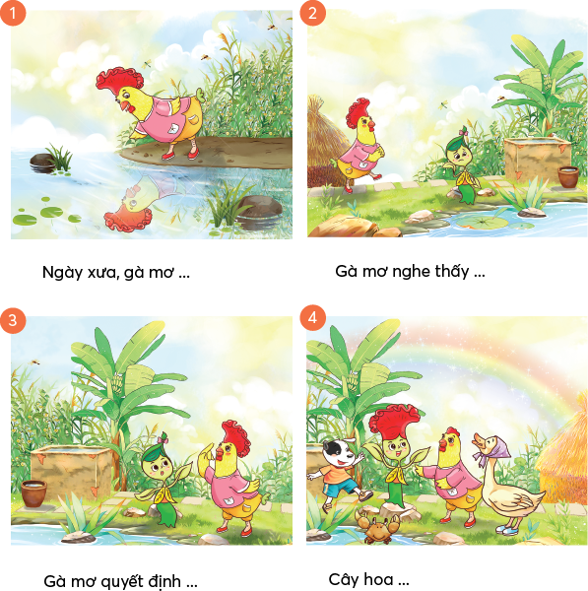
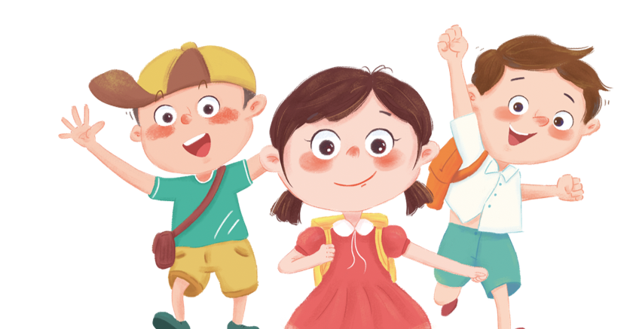
NGHE KỂ CHUYỆN

Slide 12
KỂ TỪNG ĐOẠN CÂU CHUYỆN

Slide 13
1. Ngày xưa, chú gà nào cũng có một cái mào đỏ rất đẹp như mào các chú gà trống bây giờ. Một buổi sớm, gà Mơ soi mình trong vũng nước và sung sướng thấy cái mào rực rỡ nằm trên đỉnh đầu của mình như một chùm hoa đỏ rực.

Slide 14
2. Gà mơ bên bể nước và nghe có tiếng khóc ti tỉ. Nó dừng lại nghiêng đầu, chớp chớp đôi mắt và lắng tai nghe. Thì ra, đó là một cây màu đỏ tía đang tấm tức khóc một mình. Gà Mơ đang vui sướng, thấy bạn buồn, Mơ bỗng bối rối. Nó vội vàng chạy đến khẽ hỏi:
– Bạn sao thế?
Cây rơi hạt nước mắt trong suốt như hạt sương xuống gốc và sụt sịt bảo:
– Các cây quanh đây, cây nào cũng có hoa mà chỉ mỗi mình tôi là không có hoa.

Slide 15
3. Gà Mơ nghĩ một lúc rồi quyết định:
– Tôi cho bạn bông hoa đỏ trên đầu tôi nhé.

Slide 16
Cây hoa sung sướng vươn mình đón ánh mặt trời nhuộm cho bông hoa thêm đỏ thắm. Cây khe khẽ kể cho mọi người nghe câu chuyện . Thế là mọi người gọi cây đó là cây hoa mào gà.Cũng vì thế mà dòng gà Mơ chúng tôi bây giờ cũng nhú lên một chiếc mào mới nho nhỏ, xinh xinh rồi đấy.

Slide 17
KỂ TOÀN BỘ CÂU CHUYỆN

Slide 19
THI KỂ GIỮA CÁC NHÓM

Slide 20
Hẹn gặp lại nhé!

